Slide 1
Добір, підбір. Методи розведення сільськогосподарських тварин.

Slide 2
План
Поняття про добір у тваринництві.
Підбір. Види і форми підбору.
Методи розведення с-г тварин.
Notes:
2

Slide 3
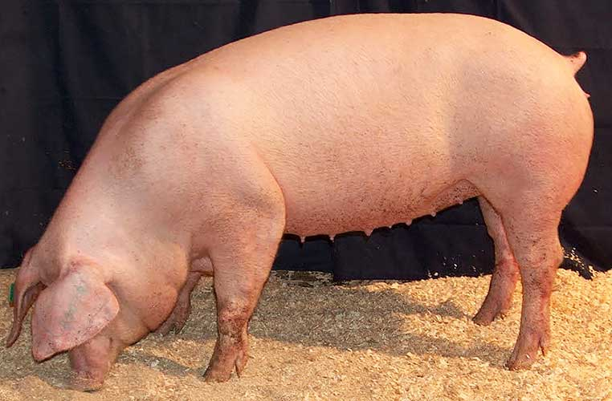
Поняття про відбір у тваринництві.
Під відбором розуміють виділення із загальної маси кращих за продуктивно-племінними якостями тварин для розведення і вибракування із стада гірших.
Вчення про відбір і підбір розробив Ч.Дарвін. Він поділив підбір на природний і штучний.
Природний –полягає у виживанні найпристосованіших тварин в навколишньому середовищі. Тобто особини краще пристосовані до умов навколишнього середовища виявляються більш життєстійкими.
Штучний відбір – це цілеспрямований процес сортування тварин за їх племінною цінністю з тим, щоб інтенсивно
використовувати кращі генотипи.
Наприклад: при створенні української степової
породи свиней вчений Іванов із опоросу 10-12
поросят він залишав лише 1-3 поросят, які
за своїми індивідуальними особливостями
відповідали усім вимогам, що ставилися до породи. Решту поросят вибраковував.

Slide 4
Розрізняють:
Масовий відбір – коли з стада відбирають велику групу особин за їх ознаками. Його застосовують у стадах корів м’ясної худоби, у великих отарах овець, коли неможливо визначити походження тварин і зробити комплексну оцінку. Тобто тварин, гірших за будовою тіла і продуктивністю, вибраковують, а кращих залишають для відтворення стада
Індивідуальний відбір - при якому вибирають найкращих тварин за якістю їх потомства. У племінних господарствах, де налагоджено зоотехнічний облік за походженням, продуктивністю, якістю потомства, проводять індивідуальний добір тварин за комплексом ознак.

Slide 5
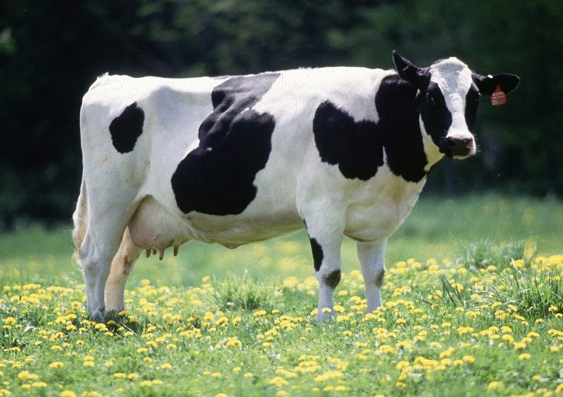
Комплекс ознак за якими ведуть індивідуальний відбір:
А) Відбір за продуктивністю
Оцінювання ВРХ
Конституцією і екстер’єром
Молочністю
Кількість молока
Кількість білка і жиру
За живою масою
Швидкість молоковіддачі і придатність до машинного доїння
Відтворювальною здатністю

Slide 6
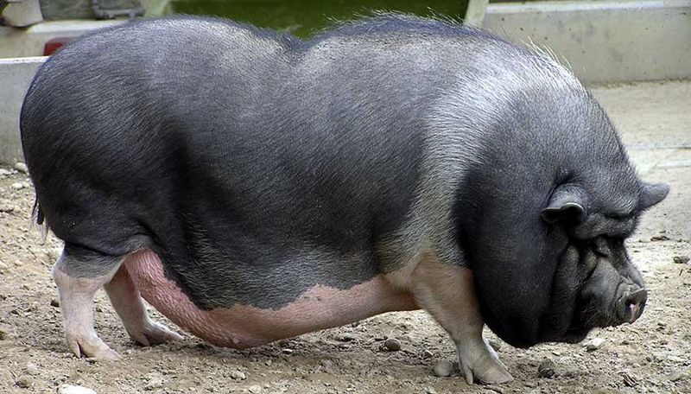
Молочністю
Багатоплідністю
Материнськими якостями
Продуктивність свиней
оцінюють за
великоплідністю
Збереженістю поросят
Вирівнюваністю гнізд
Масою гнізда під час відлучення

Slide 7
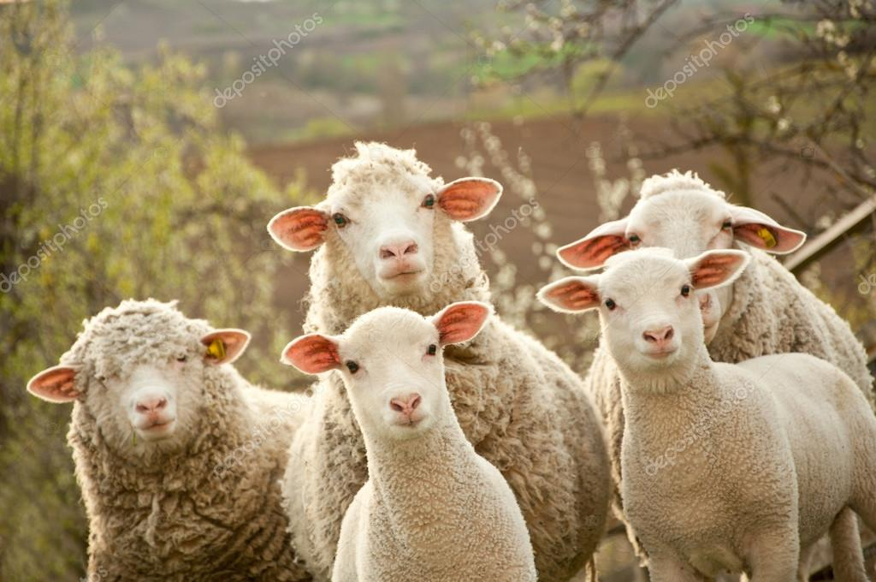
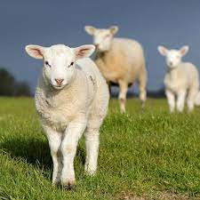
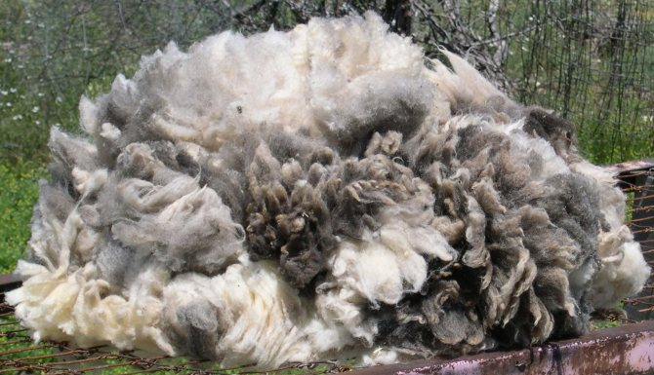
Продуктивність овець оцінюють за:
Багатоплідністю
Кількістю і якістю вовни

Slide 8
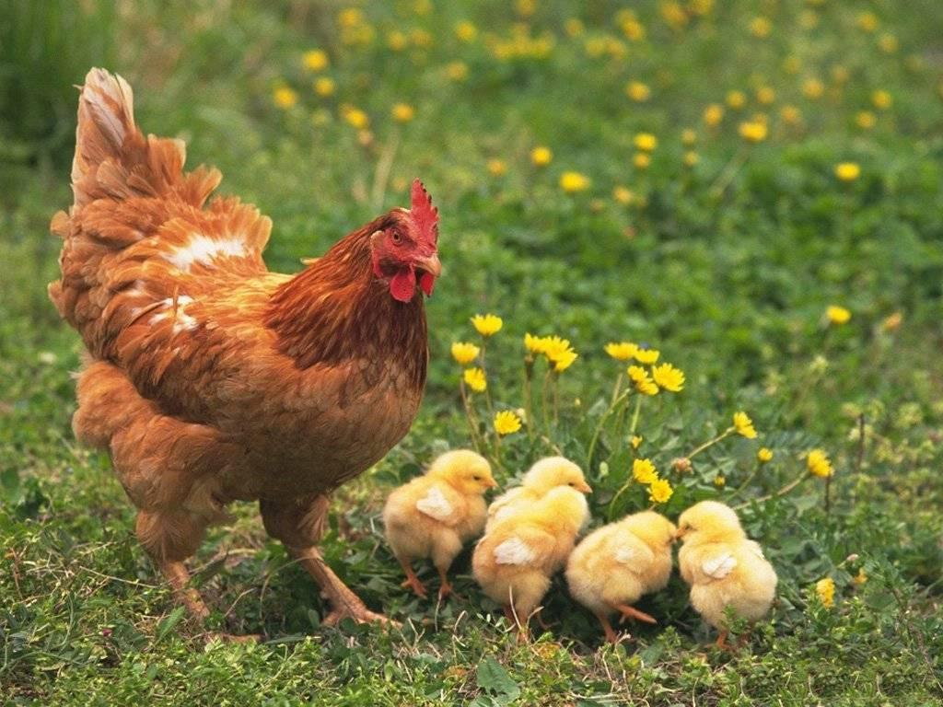
Несучість
Оцінювання с-г птиці
Вага яєць
Жива вага
Скороспілість

Slide 9
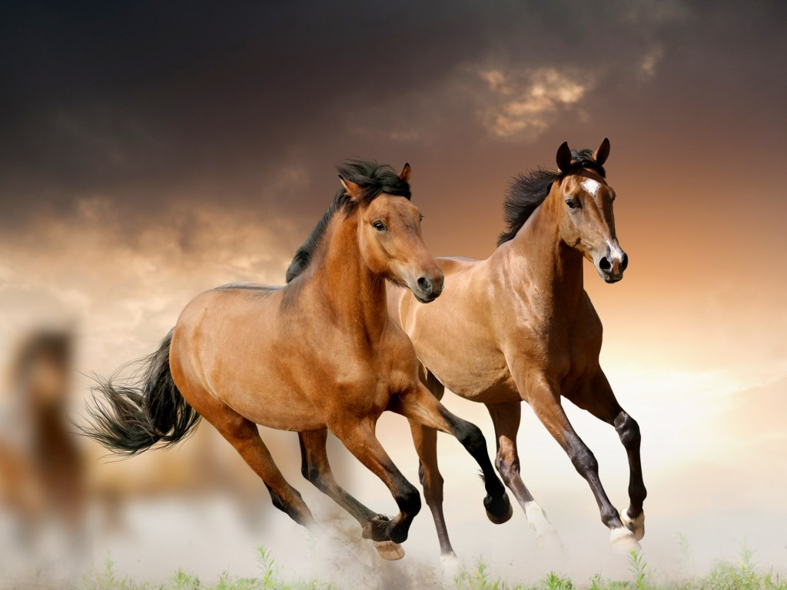
Продуктивність коней оцінюють
Швидкістю руху
Робочими якостями

Slide 10
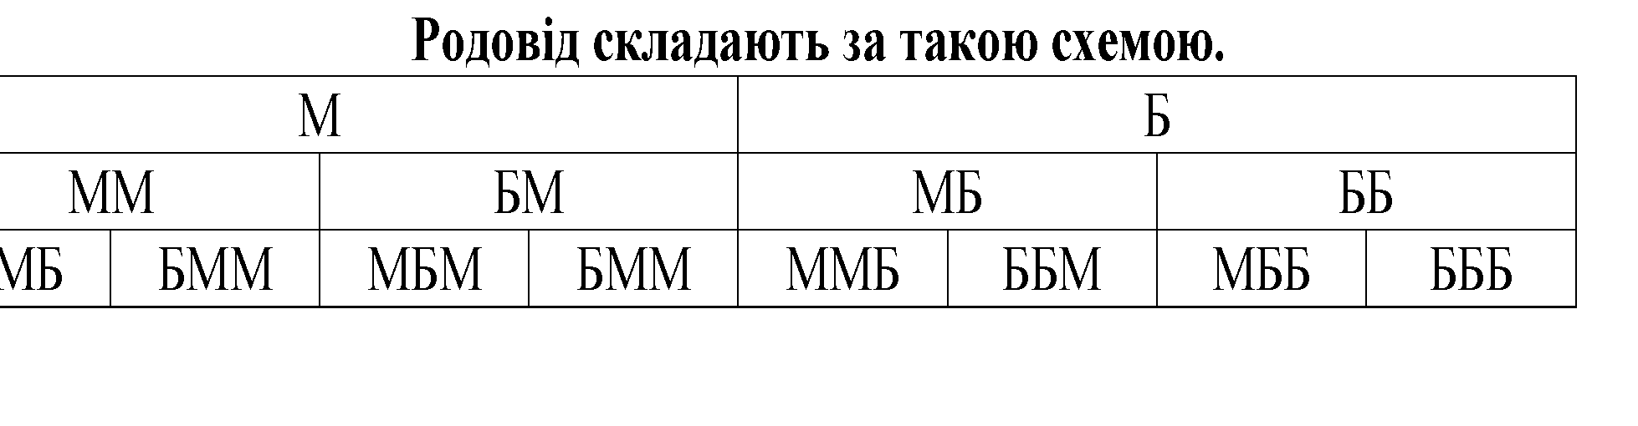
Б) Відбір за походженням.
Відомо, що від кращих за якістю батьків одержують кращих потомків. М.М. Щепкін писав, що без знання крові немає племінної справи. При оцінці тварин за походженням враховують повноту відомостей про предків ряду поколінь, кількість видатних тварин у родоводі. Батько і мати найбільше впивають на потомство; бабуся, дід та інші предки передають свої якості меншою мірою.
Родовід складають для того щоб запобігти спорідненому паруванню. Це призводить до отримання потомства з ослабленою конституцією, нежиттєздатного потомства, різних виродків і мертвонароджених. Споріднене парування застосовують у племінних господарствах для того щоб закріпити ту чи іншу ознаку у тварин.

Slide 11
В) Відбір тварин за екстер’єром і живою вагою.
За екстер’єром відбирають таких тварин, які при оцінці дістали більше балів, мають міцний кістяк, добре виражений тип породи і гармонійний розвиток основних тканин та статей тіла, внесених до шкали оцінки. Тварин з помітними вадами екстер’єру залишати в стаді недоцільно, вони не здатні давати повноцінного приплоду та високу продуктивність. Жива вага є загальним показником розвитку.
Г) Відбір тварин за якістю потомства. Успіх відбору залежить від успадкування потомством батьківських ознак. Оцінка і відбір за якістю потомства особливо важливі для плідників, бо вони дають потомство значно більше, ніж матки. Суть відбору полягає в тому, що продуктивність дочок або синів різних плідників, вирощених в однакових умовах годівлі і утримання, порівнюється між собою. Кращим плідником вважається той який дав потомство з вищою продуктивністю при відповідному підборі маток.

Slide 12
Д) Відбір тварин за довголіттям. Тривалість життя тварин ознака спадкова. Тварини кожного виду мають свій середній і максимальний вік життя. Середній вік використання високопродуктивних тварни такий: корів і бугаїв 10-12, баранів і вівцематок 6-8, свиноматок і кнурів 5-7 років. Здатність тварин зберігати тривалий час високий рівень продуктивності і відтворювальну здатність свідчать про міцність конституції і природну резистентність. Отже довголіття тварини важлива господарська ознака.

Slide 13
2. Підбір. Види і форми підбору.
Підбір це обґрунтована і цілеспрямована система парування тварин для одержання приплоду з бажаними властивостями і ознаками.
При підборі пар передусім оцінюють маточне поголів’я, виявляють його цінні якості і недоліки, потім групують маток за класами і намічають, які з ознак, що є в них, треба зберегти, які поліпшити і які усунути. При підборі завжди додержують принципу: плідник за своїми показниками повинен бути на клас вищим від маток з якими його спаровують.
Розрізняють два основні типи підбору:
1.Гомогенний – в межах одного стада спаровують маток з плідниками, схожих за походженням, напрямом продуктивності, типом конституції та екстер’єром.
2. Гетерогенний – в межах одного стада спаровують маток з плідниками, не схожих між собою за походженням, напрямом продуктивності, типом конституції та екстер’єром. Наприклад, корів молочного типу спаровують з плідниками м'ясо-молочного.

Slide 14
Форми підбору:
1.Індивідуальний підбір – кожній матці підбирають такого плідника, у сполученні з яким можна одержати потомство з бажаними якостями. Застосовується у племінних господарствах.
2.Індивідуально-груповий – до групи однорідних за якістю і спорідненням маток прикріплюють одного плідника, що стоїть на клас вище від маток. Застосовують на племінних фермах.
3.Груповий – за групою маток закріплюють 2-3 плідників.

Slide 15
3.Методи розведення с-г тварин.
В зоотехнії розрізняють три основних методи розведення сільськогосподарських тварин:
чистопородне розведення (спаровують тварин однієї породи);
схрещування (спаровують тварин різних порід);
гібридизація (спаровують тварин різних видів).

Slide 16
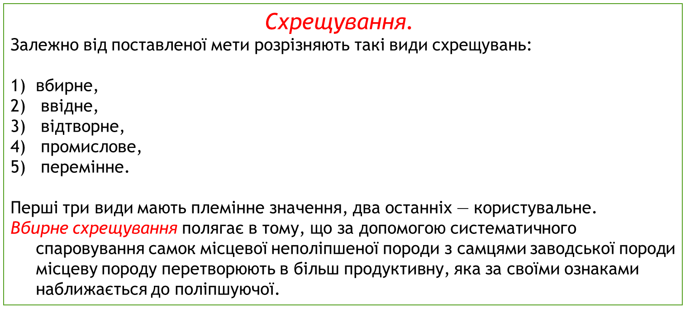
Чистопородне розведення має на меті удосконалення породи при збереженні основних властивостей її.

Slide 17
Схрещування.
Залежно від поставленої мети розрізняють такі види схрещувань:
вбирне,
ввідне,
відтворне,
промислове,
5) перемінне.
Перші три види мають племінне значення, два останніх — користувальне.
Вбирне схрещування полягає в тому, що за допомогою систематичного спаровування самок місцевої неполіпшеної породи з самцями заводської породи місцеву породу перетворюють в більш продуктивну, яка за своїми ознаками наближається до поліпшуючої.

Slide 18
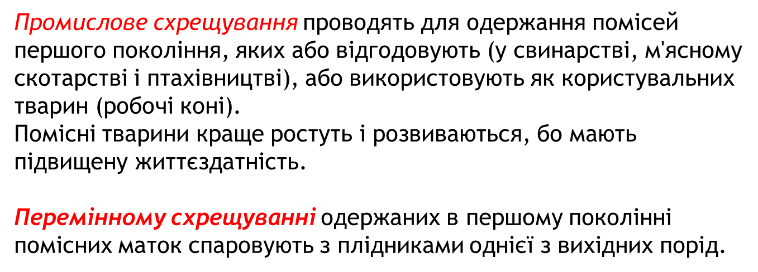
Відтворне схрещування застосовують для того, щоб поєднати в потомстві кращі ознаки вихідних порід.
Ввідне схрещування застосовують для поліпшення уже існуючих порід, щоб поліпшити продуктивність тварин або деякі особливості в будові їх тіла без докорінної зміни породи.

Slide 19
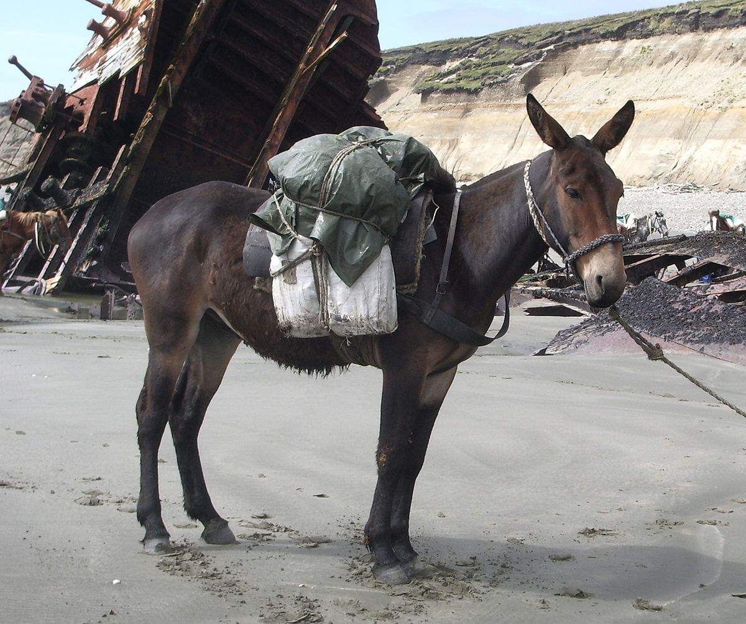
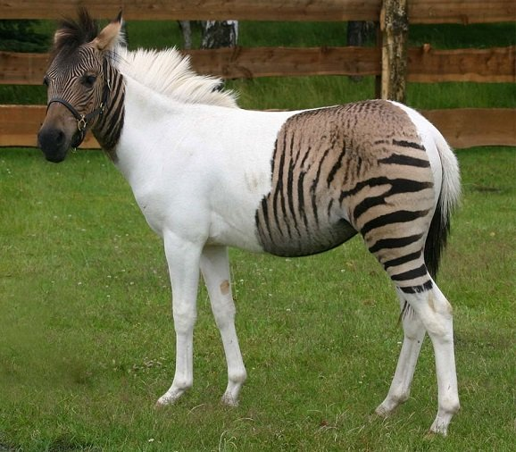
Міжвидова гібридизація тварин
Міжвидовою гібридизацією (віддаленою) називають схрещування тварин, які належать до різних видів, або родів. Отримане потомство називають гібридами, їх одержують також і при схрещуванні гібридів між собою.
Мул – це домашня тварина, гібрид кобили і осла; має зовнішні ознаки обох батьківських видів.
Лошак – міжвидовий гібрид від схрещування ослиці та коня.
Зеброїд – результат схрещування зебри з конем, ослом чи поні
Мул
Зеброїд

Slide 20
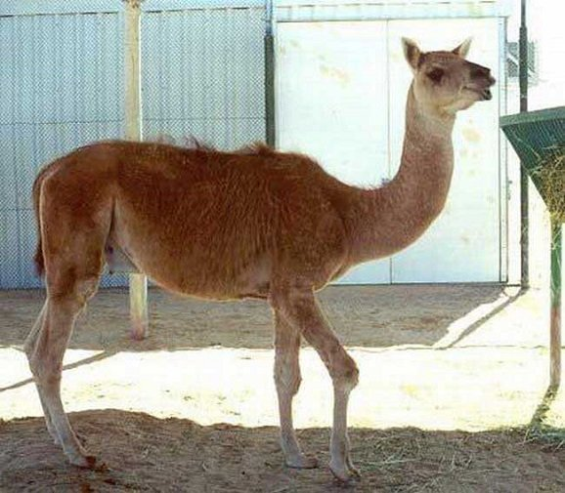
Нар – гібрид одногорбого верблюда з двогорбим.
Верблюлама – гібрид верблюда і лами.
Свинарство.
У свинарстві практикується гібридизація домашніх свиней з диким кабаном з метою зміцнення тілобудови свиней культурних порід і покращення їх пристосованості до місцевих умов. Домашніх свиней темворської породи схрещують із дикими кабанами і отримують так званих свиней із залізного віку. Ці гібриди більш ручні, ніж дикі свині, але не такі приручені як домашні. М’ясо цих тварин використовується для приготування спеціальних сортів м’ясних виробів.

Slide 21
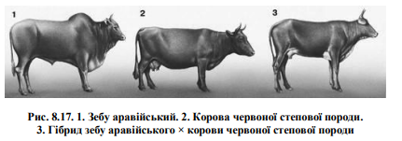
Велика рогата худоба. У практиці отримують гібриди яка і зебу з великою рогатою худобою. Гібридні тварини, як правило, переважають батьківські форми за багатьма ознаками: працездатністю, витривалістю, продуктивністю та ін. У США шляхом схрещування бугаїв браманського зебу (Індія) з коровами шортгорнської породи отримана спеціалізована м’ясна порода худоби “санта-гертруда”.

Slide 22
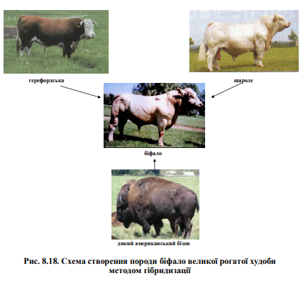

Slide 23
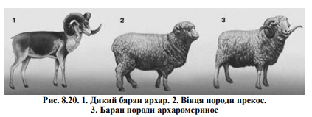
Птахівництво. Отримують гібриди домашньої курки з павичем, півня з індичкою та цесаркою, павича з цесаркою, мускусної качки з домашнім качуром та ін.
Рибництво. Виведені холодостійкі гібриди лускатого і дзеркального коропів з амурським сазаном, які здатні нормально розвиватися у водоймах північних районів, де культурні породи коропа гинуть у першу ж зимівлю. Отримано гібриди коропа з карасем, які за харчовою цінністю ближче до коропа і мають підвищену витривалість карася. Важливою є гібридизація осетрової риби: білуги зі стерляддю і осетром, осетра зі стерляддю та ін.
Вівчарство. Методом гібридизації домашніх овець з дикими баранами, муфлоном і архаром виведені нові породи – архармеринос, гірський меринос.

